Slide 1
Xây dụng hệ thống CLoud mô phỏng trang đăng ký môn học có thể tự scale up, scale down TUẦN 13
1. Template
Nguyễn Minh Đức | 19110351
Huỳnh Đức Tòng | 19110481
Tạ Quốc Anh | 19110323
GVHD: Huỳnh Xuân Phụng

Slide 2
Tiến độ thực hiện
1. Tìm hiểu
Amazon RDS
Amazon RDS (Amazon Relational Database Service)là dịch vụ đám mây do Amazon Web Services phát triển với mục tiêu cung cấp giải pháp cài đặt, vận hành và mở rộng dành cho relational database (cơ sơ dữ liệu có quan hệ).
Nó cung cấp khả năng tiết kiệm chi phí hiệu quả và thay đổi kích thước, nó có thể tự động hóa các nhiệm vụ quản lý tốn nhiều thời gian như dự phòng phần cứng, thiết lập cơ sở dữ liệu, vá lỗi và sao lưu.
Amazon RDS cung cấp hiệu năng nhanh, tính sẵn sàng cao, tính bảo mật và khả năng tương thích.

Slide 3
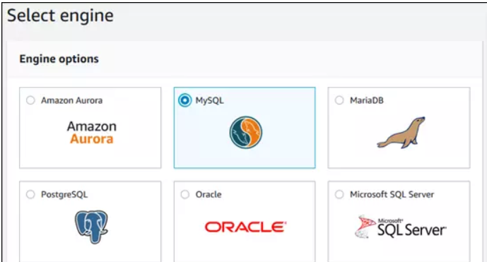
Tiến độ thực hiện
1. Tìm hiểu
Các hệ quản trị cơ sở dữ liệu quan hệ mà Amazon RDS hỗ trợ hiện nay gồm có:
SQL Server, Oracle (yêu cầu bản quyền).
MySQL, PostgreSQL, MariaDB (mã nguồn mở).
Amazon Aurora

Slide 4

Problems
- Các dịch vụ trên AWS tốn khá nhiều chi phí
- S3

Slide 5

Plan
- Hoàn thiện application
- Tìm hiểu về AWS RDS để up database
- Dymo DB

